Slide 1
第2课时 平面向量的基本定理及坐标表示

Slide 2
基础知识再现
1.平面向量基本定理
如果e₁、e₂是同一个平面内的两个不共线向量，那么对于这一平面内的任一向量a，有且只有一对实数λ₁,λ₂，使a=λ₁e₁+λ₂e₂ ,其中e₁，e₂叫基底.
2.平面向量的坐标表示
在平面直角坐标系中,分别取与x轴,y轴方向相同的两个单位向量作为基底.由平面向量的基本定理可知,对于平面内的任意向量a,有且只有一对实数x,y使a=xi+yj.这样,平面内的任一向量a都可以由x,y唯一确定,我们把有序实数对(x,y)叫做向量a的坐标,记作a =(x,y),其中x叫做a在x 轴上的坐标,y叫做a在y轴上的坐标.(向量的正交分解)

Slide 3
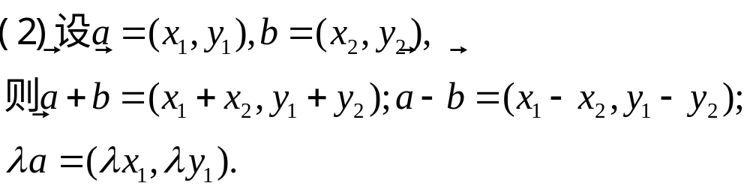
3.平面向量的坐标运算

Slide 4
4.共线向量定理的坐标表示
5.向量的夹角

Slide 5
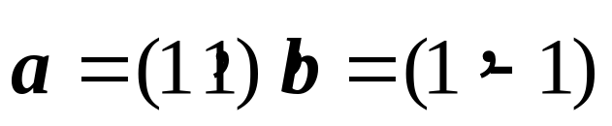
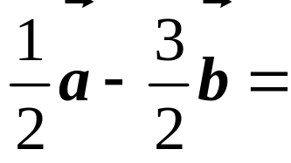

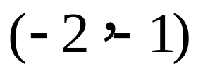
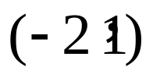
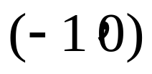
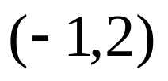
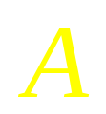
练习巩固
一.选择题
1.已知平面向量 ，则向量
（ ）
Ａ． Ｂ． Ｃ． Ｄ．

Slide 6
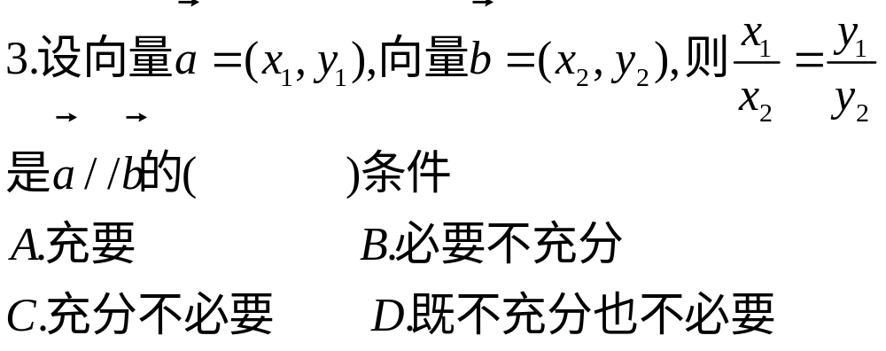
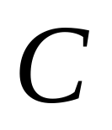

Slide 7
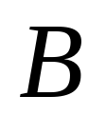
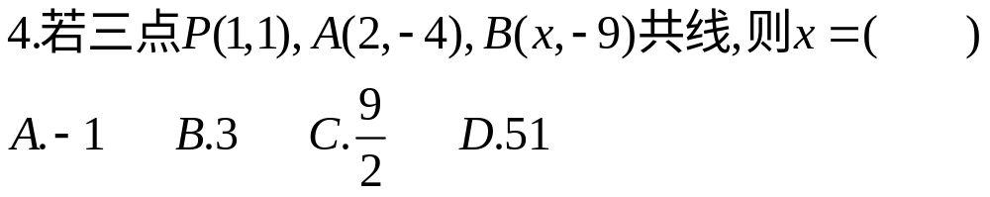
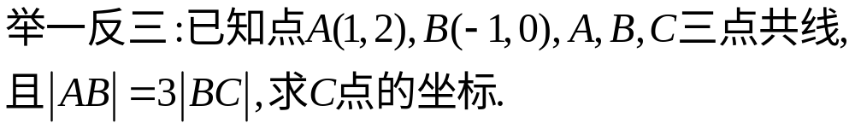
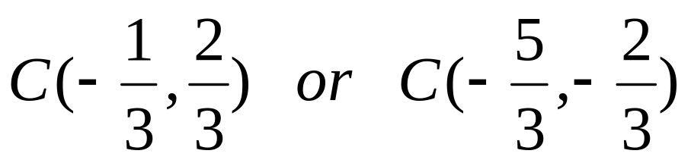

Slide 8
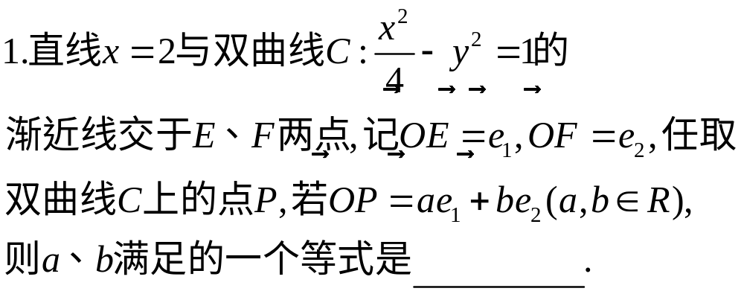
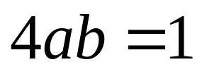
二.填空题

Slide 9
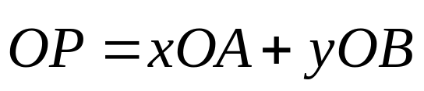
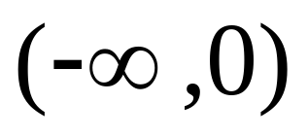

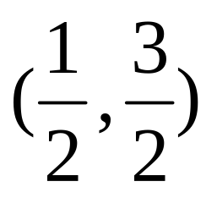
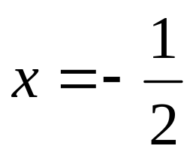

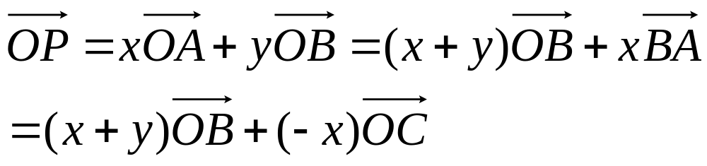




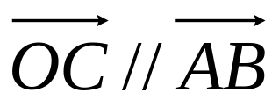


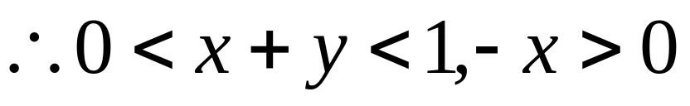
2.如图,OM∥AB,点P在由射线OM、线段OB及AB的
延长线围成的阴影区域内(不含边界)运动,且
,则 的取值范围是 ;
当 时, 的取值范围是 .
（湖南理）

Slide 10
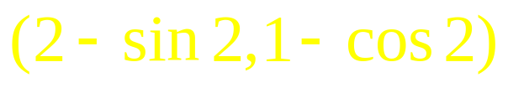

Slide 11


Slide 12
误解分析
1.很多人认为“若a∥b，则存在唯一实数λ使b＝λa.”这是典型错误.事实上，它成立的前提是a≠0.同样，在向量基本定理中，若e₁，e₂是共线向量，则不能用e₁，e₂表示与它们不共线的向量.
2.设命题p：向量b与a共线，命题q:有且只有一个实数λ，使得b=λa,则p是q的( )
(A)充分不必要条件 (B)必要不充分条件
(C)充要条件 (D)既不充分又不必要条件
B

